Slide 1
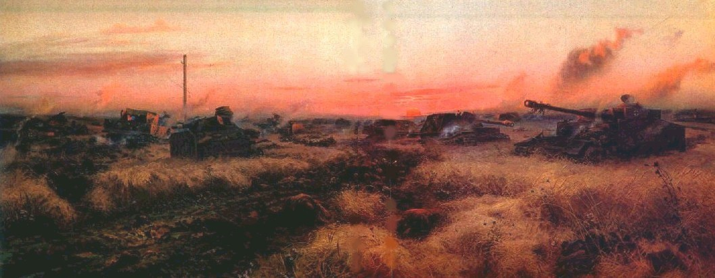
К 70-ЛЕТИЮ КУРСКОЙ БИТВЫ
ИСТОРИЯ ОДНОЙ КАРТИНЫ
Урок мужества.
Автор учитель истории высшей категории МБОУ «Гимназия № 1»
г.Курчатова Курской области ГРИБОВА Н.В.

Slide 2
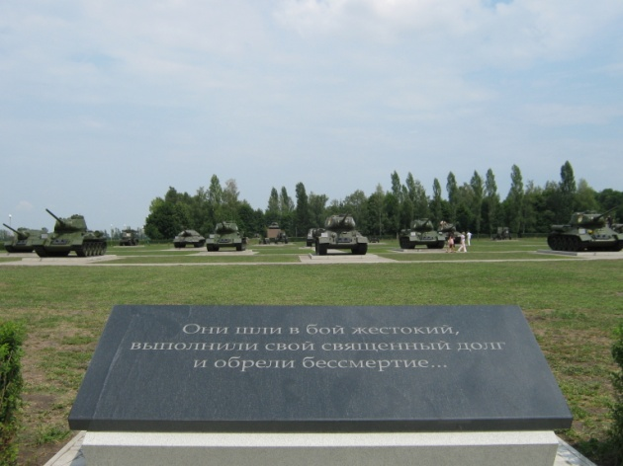
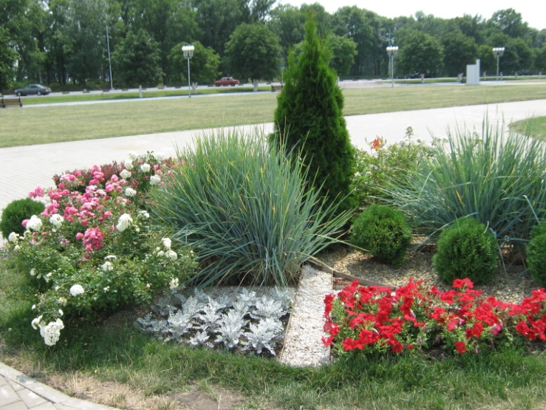
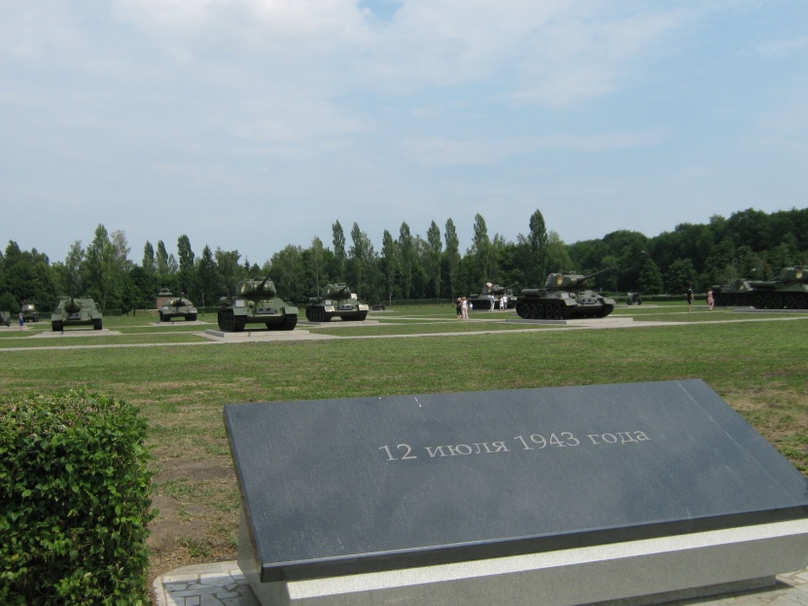
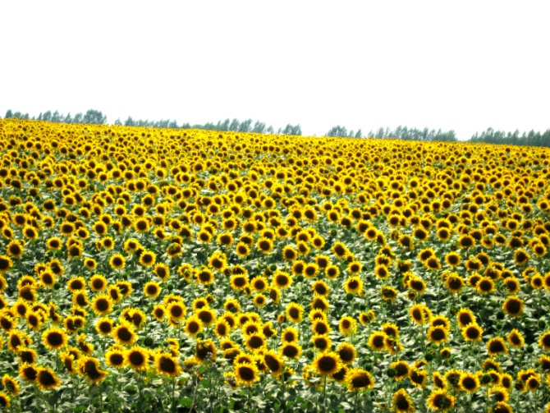

Slide 3
КРИВОНОГОВ ПЕТР 1910-1967 Военный художник Студии Грекова, Лауреат Государственной Премии, Заслуженный деятель искусства РСФСР

Slide 4
Танковое поле

Slide 5
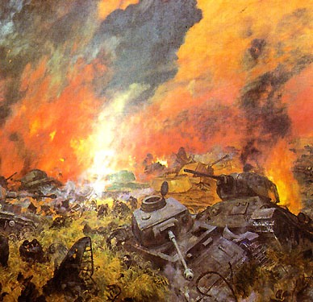

Slide 6
Батарея

Slide 7
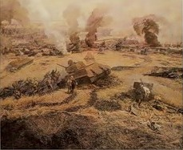

Slide 8
«Поединок» П.Кривоногов

Slide 9
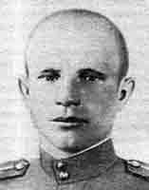
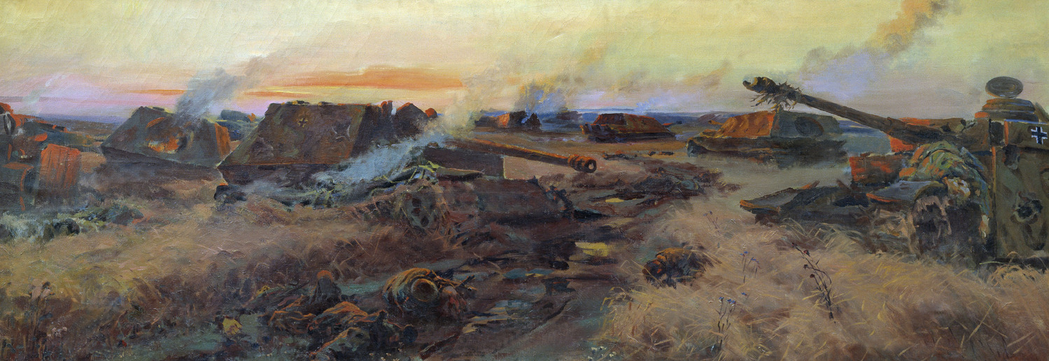
Указом Президиума Верховного Совета СССР
от 17 апреля 1943 года за образцовое
выполнение боевых заданий командования
и проявленные при этом отвагу и геройство
младшему лейтенанту
Константину Минаевичу Блинову было
присвоено звание Героя Советского Союза
с вручением ордена Ленина и медали «Золотая Звезда»

Slide 10
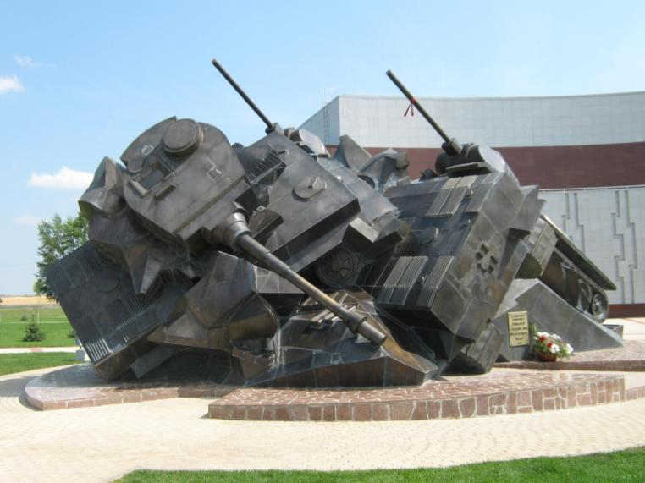
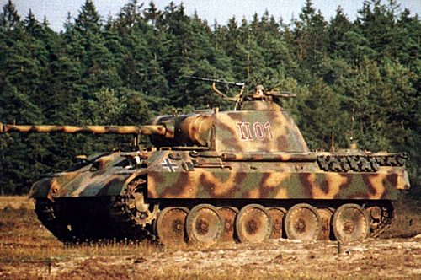
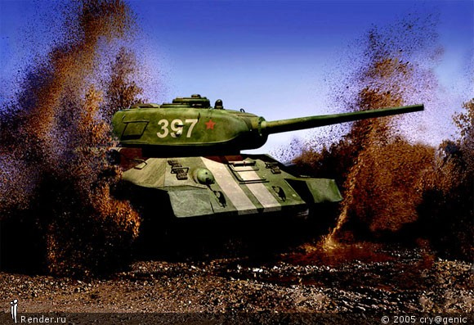
Поединок

Slide 11
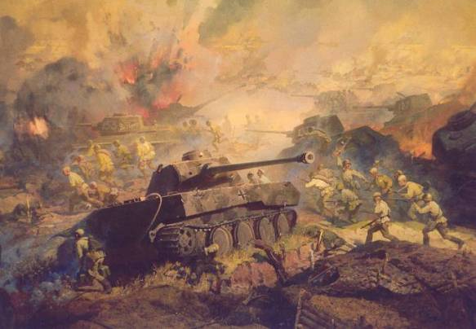

Slide 12
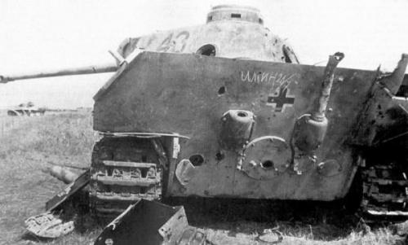

Slide 13
